Slide 1

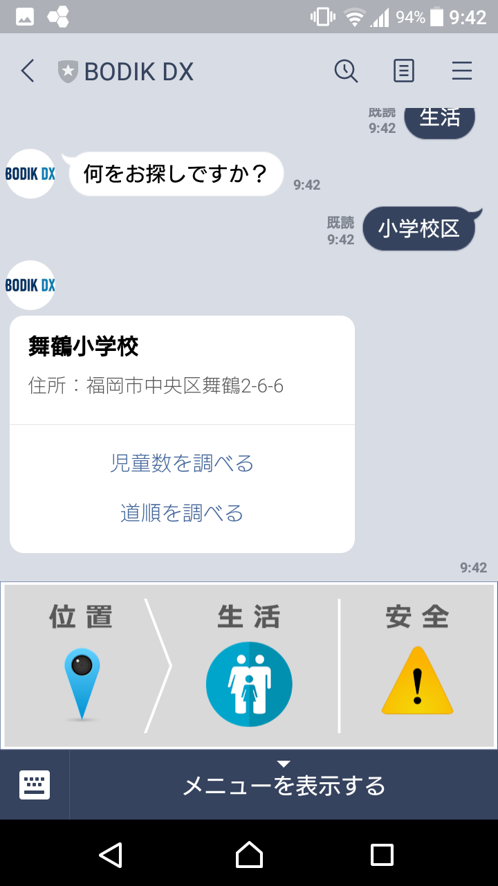
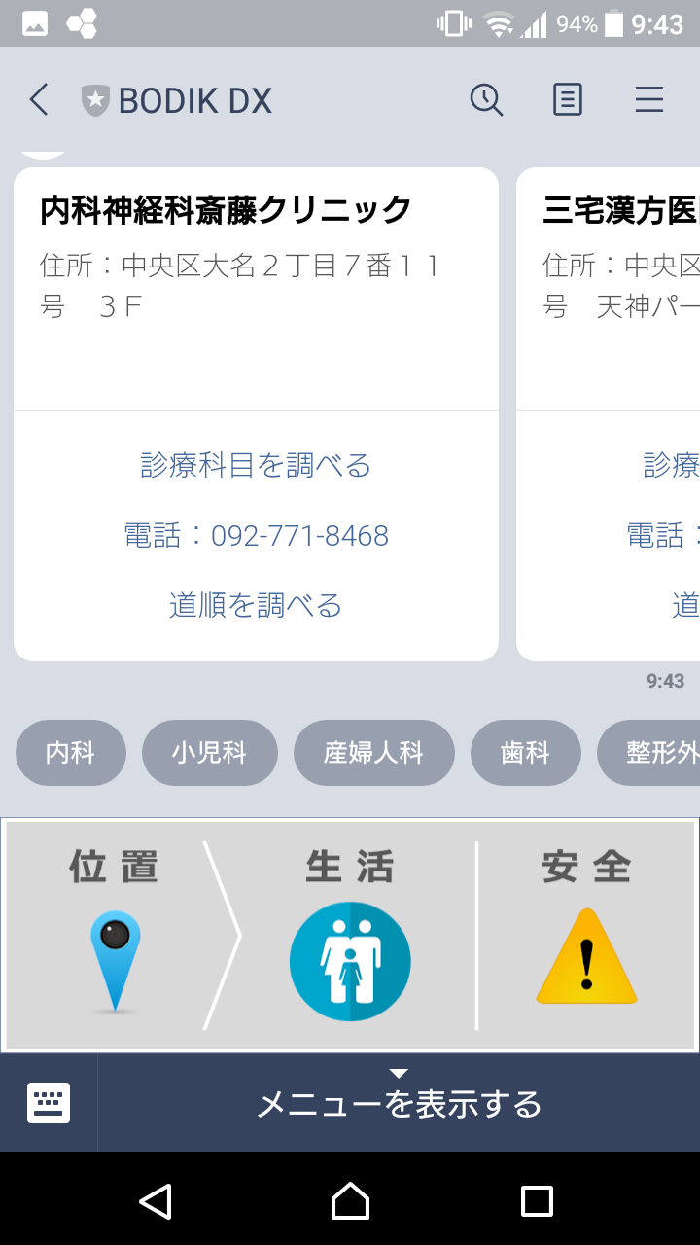
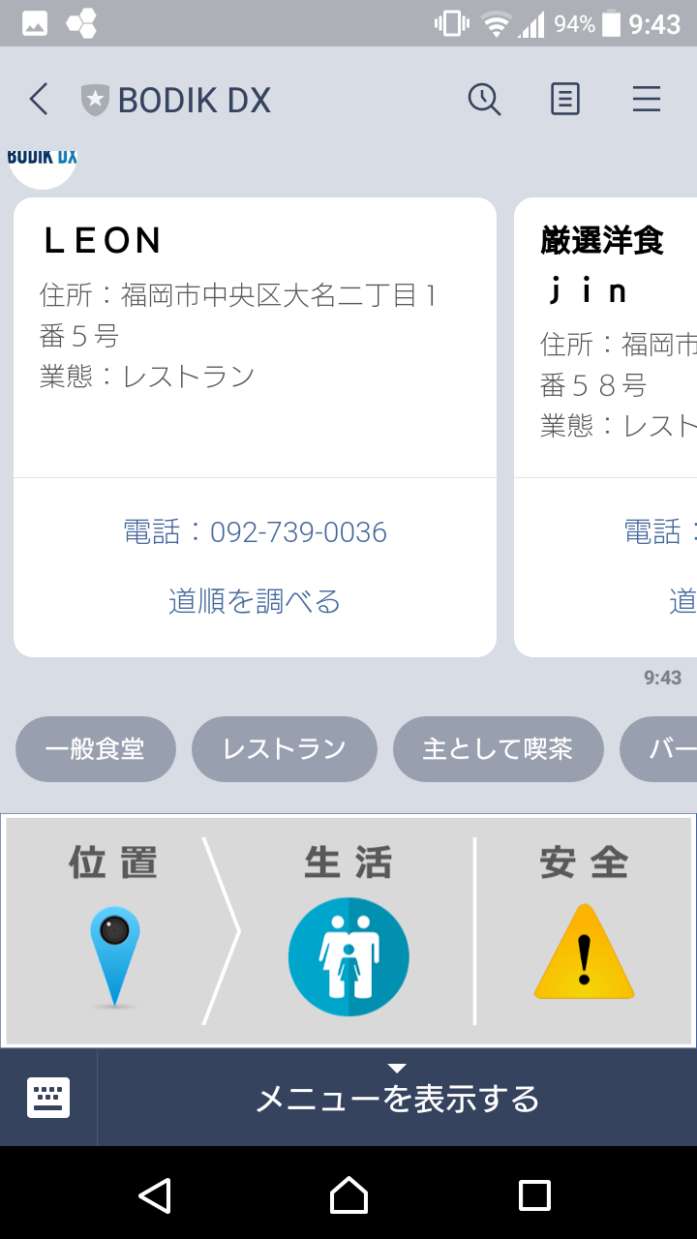
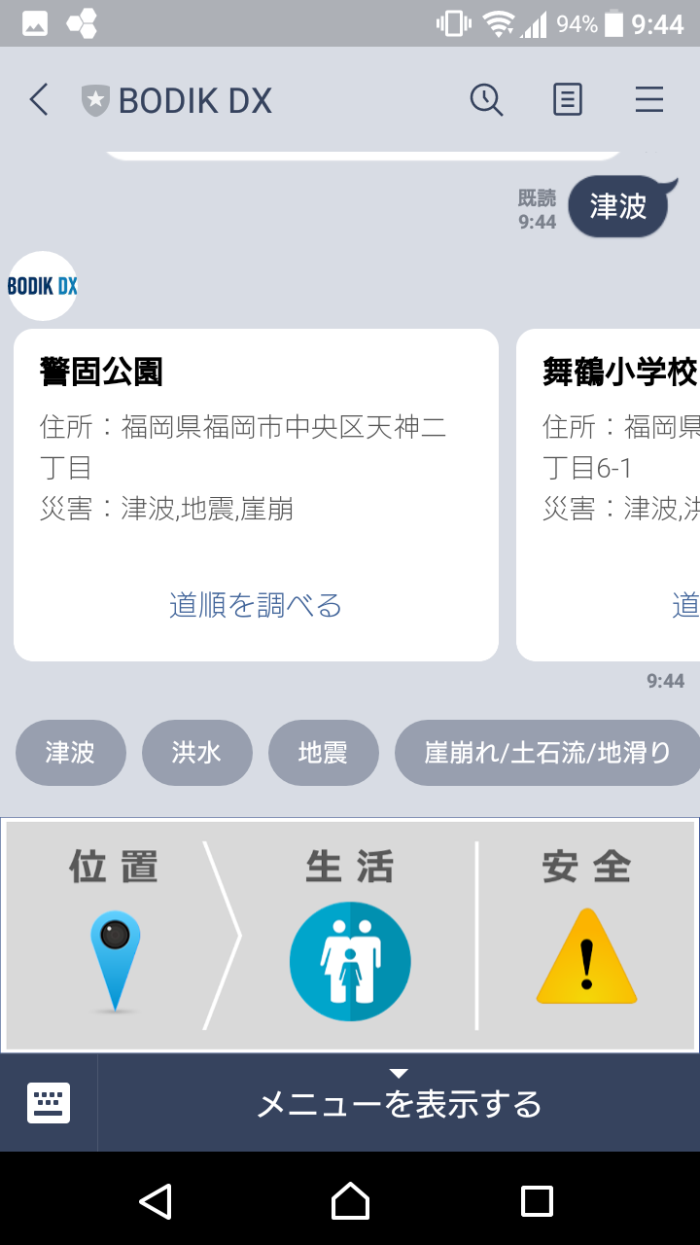

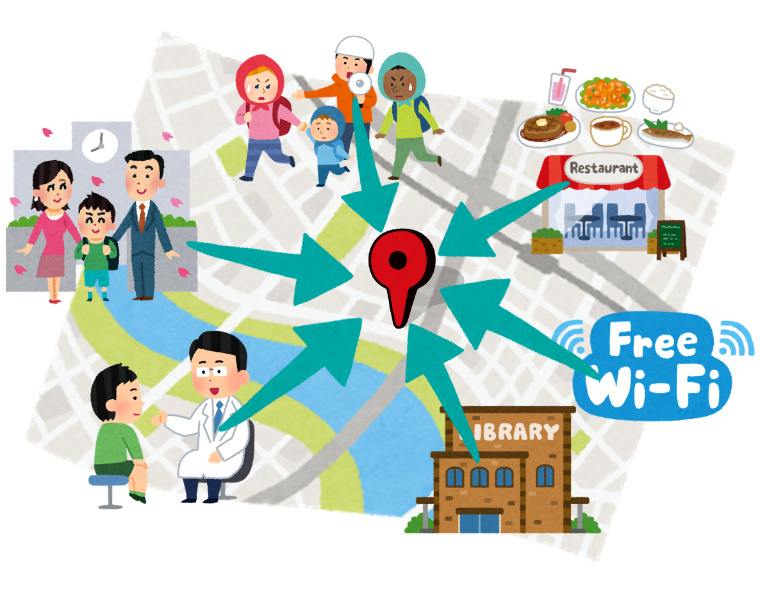

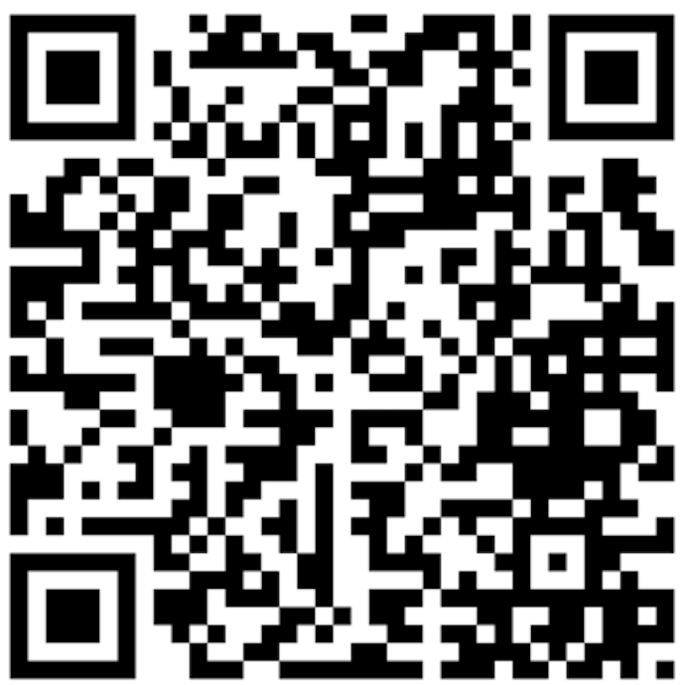
オープンデータで九州の企業・自治体のデジタルトランスフォーメーション（DX）を推進
令和２年６月２日版
BODIK DX
オープンデータ
支援ツール
By 公益財団法人九州先端科学技術研究所（ISIT)
現在地などの位置情報に連動して、様々なオープンデータを検索できる「BODIK DX API」をRakuten RapidAPIで提供開始しました。同APIを活用したLINE BOTでは、「ここ」を起点に生活や安全など気になる情報を手元で簡単に調べる「DX体験」ができます。
実施期間
2020年から
主な利用者
九州の企業、自治体、市民
小学校区
医療機関
飲食店
避難場所
紹介URL
https://dx.bodik.jp/
アピールポイント
生活者視点のデータ活用「at hand」
現在地から全部わかってとても便利!
BODIK DX API
LINE BOT
小学校区・児童数
中学校区・生徒数
小学校給食献立
公共施設
医療機関
公衆無線LAN
飲食店
地域・年齢別人口
指定緊急避難場所
土砂災害警戒区域
AED設置箇所

